Slide 1
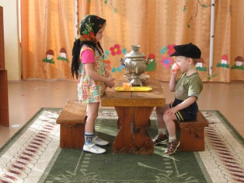
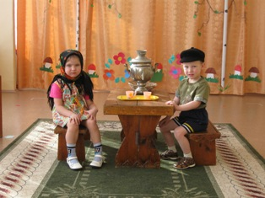
Диалог Бабы и Деда.

Slide 2
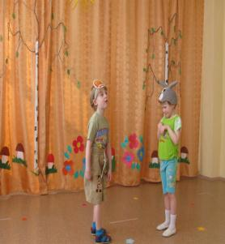
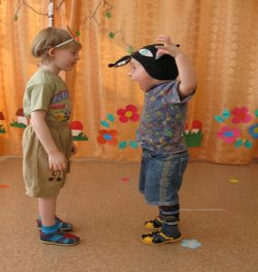
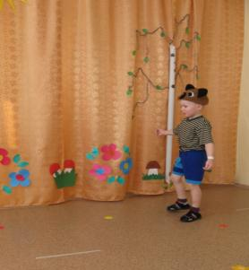
Встреча Колобка с другими героями сказки: Зайцем, Волком, Медведем,

Slide 3
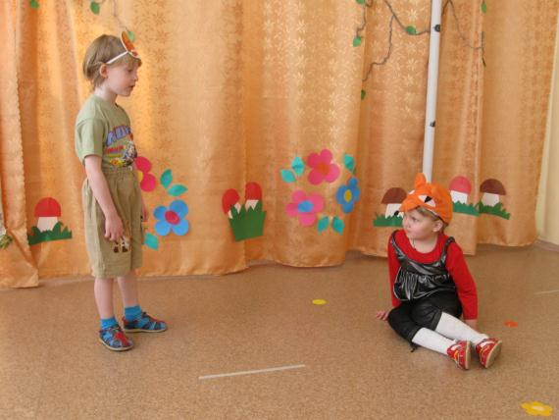
И Лисой

Slide 4
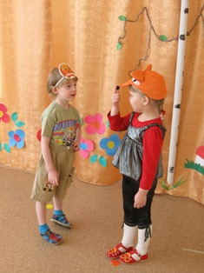
Кульминация: Лиса уводит Колобка со сцены

Slide 5
